Slide 1
Présentation
de JAVAFX 8
Notes:
Cette slide peut se décliner dans les couleurs de la charte que vous trouvez les plus opportunes

Slide 2
JavaFX 8 en quelques mots
1, 2… et 8!
Troisième itération du toolkit officiel d'Oracle pour la définition d'Interfaces Homme-Machine (IHM) en Java
Il a pour but de permettre la définition d'interfaces riches et modernes sur toutes les Java Virtual Machines (JVM) disponibles
JavaFX 8 supporte les dernières évolutions technologiques hardware
Optimisé pour l'accélération matérielle GPU (Direct3D et OpenGL)
Optimisé pour les architectures multi-cores
Déployable sur tablettes Android et iOS via JavaFX Android port et RoboVM
Support dans Java Embedded Virtual Machine pour architectures CPU ARM

Slide 3
JavaFX 1.0 les origines
Une première version décevante
Issu du framework F3 créé par SeeBeyond en 2005
Sorti en 2007 après le rachat par Sun de F3
Runtime propre à ajouter à la JVM : similaire à l'installation d'un plugin
Support d'un langage déclaratif non XML (appelé aujourd'hui VISAGE)
Performances graphiques insuffisantes
Compatibilité difficile avec les autres toolkits graphiques Java : Swing, Eclipse RCP
Adoption très marginale par la communauté

Slide 4
JavaFX 2.* bâti pour durer
On change (presque) tout
Performances accrues
Support natif dans la JVM (à partir de Java 7)
API riches disponibles (médias) et documentées
Nouveau langage déclaratif FXML basé sur XML
Nouveaux modes de déploiement supportés
Intégration HTML 5 via WebKit
Oracle veut proposer JavaFX comme remplacement de plusieurs API Java historiques : Swing, AWT, Applet, API vidéo et audio

Slide 5
JavaFX 8 l'offensive d'oracle
A la conquête de nouveaux marchés
Utilisable sur JVM ARM Java Embedded
Porté sur Android / iOS
Nouvelles API 3D
Nouveaux widgets
Open source!
Meilleur support de HTML5
Intégration avec Swing efficace
Java 8 représente une évolution majeure pour Oracle, JavaFX 8 fait partie des innovations poussées

Slide 6
Succéder à Swing
Le monde a changé depuis 1997
Modernisation de la conception d'IHM en Java
Gérer les animations / effets
Gérer des flux multimédias
Intégrer de nouvelles « Gestures » de type touch
Faciliter le déploiement d'un Client lourd / riche
Options Web (WebStart, Embedded)
Options Desktop (avec JVM ou sans)
Améliorer le système de databinding
Principe des Listeners
Bindings avec Property

Slide 7
Swing et AWT
Petit retour sur les dinosaures Java
AWT est le premier toolkit IHM disponible en Java
Composants "lourds", utilisant le système
Limité à l'intersection des capacités des différentes plate-formes
Swing introduit en Java 1.2
Se repose en partie sur AWT (essentiellement pour raisons de compatibilité)
Composants "légers", entièrement gérés par Swing
Grande liberté dans la définition des interfaces
Outils WYSIWYG disponibles (What You See Is What You Get)
Adoption très large par la communauté

Slide 8
Particularités de Swing
L'abadonware le plus connu du JDK
Description des composants et systèmes de layout entièrement en Java
Notion de GUI Thread
obligation de gérer / comprendre plusieurs threads sous peine de performances dégradées
Peu d'évolutions depuis plusieurs années
De manière générale : des efforts assez importants à fournir pour maîtriser le rendu graphique (performance, style...) car Swing reste assez « bas niveau »

Slide 9
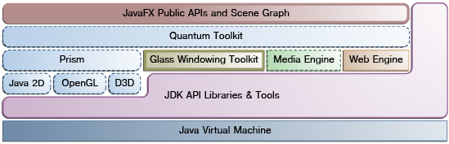
Le runtime JavaFX
Un saut technologique
Le moteur de rendu est sélectionné par rapport à la plate-forme (DirectX, OpenGL, Software rendering au pire)
API riche et de type « haut niveau »
Nombreux composants disponibles
Bibliothèque d'animations et effets fournie

Slide 10
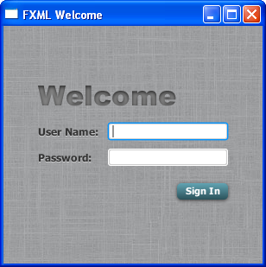
FXML + CSS + Java
Un combo intéressant
FXML : XML descripteur de l'IHM et de sa mise en page (layout)
Semblable à XAML, XUL, MXML, XHTML...
Transfert de compétence facilité
Intégration facile à un IDE et à un outil WYSIWYG
Limite la verbosité de la déclaration d'IHM en Java
CSS pour personnaliser l'apparence de l'application
Meilleure maîtrise du rendu global
Meilleure maintenabilité
Java : la valeur sûre
Utilisé pour le comportement de l'application, la logique métier
Fiable, maintenable, scalable

Slide 11
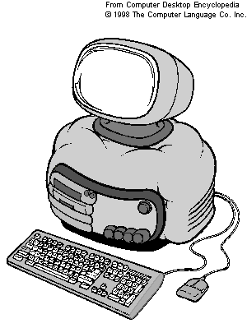
Le client lourd aujourd'hui
Pourquoi?
Créer des applications avec mode déconnecté
Définir des écrans complexes
Enrichir d'effets graphiques, utiliser des visuels avancés
Tirer partie des interactions avec le système et le hardware
Meilleure durabilité et maintenabilité que les interfaces Web
Java est plus maintenable que la plupart des langages pour le Web
Non soumis à l'évolutivité et la diversité des navigateurs Web
Adhère à Java et la JVM : support maîtrisé par Oracle
Prochainement : multi-support (iOS et Android)
Etc…

Slide 12

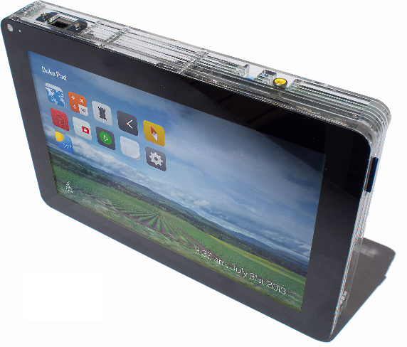
Le multi-supports
Indispensable aujourd'hui
Intégré au JDK Oracle depuis la version 1.7
Disponible sous Windows, MacOSX, Linux
Version pour ARM avec Java Embedded (Raspberry Pi, …)
Gestion du multitouch
Portages disponibles sur iOS et Android

